Slide 1


Banco de Crédito de Bolivia S.A.
Comite de Arquitectura
F0000383 – TASAS VARIABLES
MICREDITO

Slide 2

CONTENIDO
Antecedentes
Diseño Lógico de la Solución
Diseño de la infraestructura de HW y SW requerido
Esquema de seguridad (Incluir catálogo de roles)
Esquema PCI (Diagrama de flujos y dispositivos conectados cuando se presenten números de tarjetas)
Impacto en facturación (Cuadre de facturación – glosas)
Impacto en DWH
Impacto UIF
DevSecOps
Esquema contable
Esquema de Contingencia
Esquema de Depuración
Pruebas de Estrés
Tamaño estimado del espacio en BD y en repositorios requerido
Tecnología
Monitoreo/Alerta de Procesos
Información y Backup

Slide 3
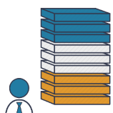
1. antecedentes
Situación Actual: Actualmente en MICREDITO el periodo de la tasa fija no es modificable, el mismo es fijo por lo que presenta retrasos a la hora de generar el contrato teniendo que modificar el mismo acorde al periodo de tasa establecida.
9,336

Slide 4
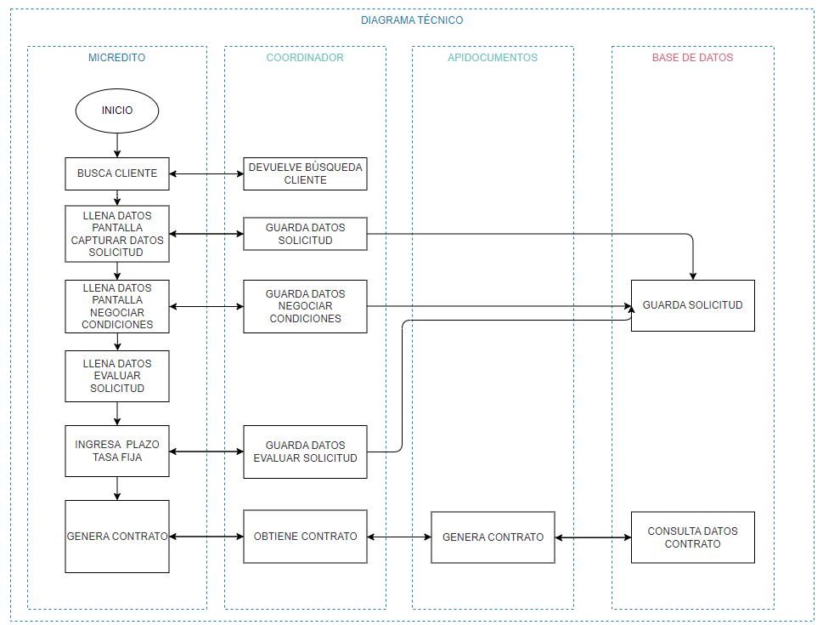
2. Diseño lógico de la solución

Slide 5
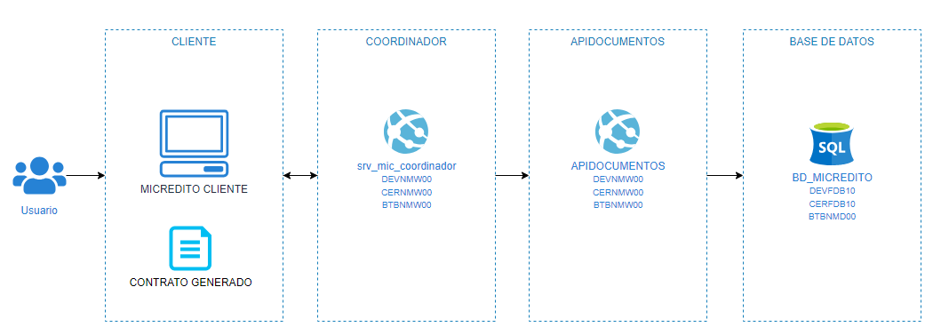
3. Diseño de infraestructura HW y SW requerido

Slide 6

4. Esquema de seguridad
Se mantendrá el mismo esquema de seguridad

Slide 7

5. Esquema PCI
No se tiene impacto

Slide 8

6. Impacto en facturación
No se tiene impacto

Slide 9

7. Impacto DWH
No se tiene impacto

Slide 10
8. Impacto UIF
No se tiene impacto

Slide 11

9. DevSecOps
El aplicativo cliente no tendrá Despliegues en DevOps debido a que es un aplicativo de tipo cliente de instalación manual.
El Servicio de ApiDocumentos será desplegado por DevOps:
https://btbdow00/tfs/CANALES%20PRESENCIALES/MICRE_APIMICREDITO/_release?_a=releases&view=mine&definitionId=5

Slide 12

10. Esquema Contable
No se tiene impacto

Slide 13

11. Esquema de Contingencia
No se tiene impacto

Slide 14
12. Esquema de DEPURACIÓN
No se tiene impacto

Slide 15
13. PRUEBAS DE ESTRÉS
No se tiene impacto

Slide 16
14. Tamaño estimado del espacio en BD y en repositorios requerido
No se tiene impacto

Slide 17
15. TECNOLOGÍA
- El aplicativo cliente de MICREDITO y el ApiDocumentos ya cuentan con la versión del framework 4.8

Slide 18
16. Monitoreo/Alerta de Procesos
No se tiene impacto

Slide 19
17. Información y Backup
- Para el aplicativo cliente se realizará un BackUp manual.
- Para el Servicio ApiDocumentos se realizará el BackUp mediante DevOps.

Slide 20
FIN DE LA PRESENTACIÓN
Muchas gracias…

